Slide 1
캡스톤 디자인
201301422 김광현
201301423 김기욱
201301424 김기종
201301460 손혜원

Slide 2
임베디드와 스마트폰 어플리케이션
어플리케이션의 장점
사용자가 접근하기 편하다.
스마트폰을 제외한 별도의 기기를 필요로 하지 않는다.
기기의 구성을 고려하지 않아도 된다.

Slide 3
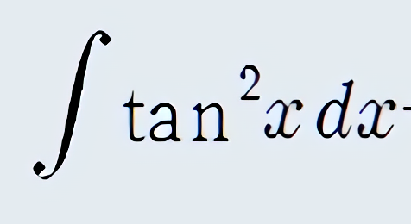
이미지 크기에 따른 인식 정도
해당 이미지를 테서렉트로 처리했을 때, 이미지의 크기(해상도)에 따라 결과가 달라지는 것을 확인
119x65 . / tan‘zde
238x130 /tanQ:L‘d:L‘-
476x260 ∕↕∂∐⊋≴≀⋮ da;-

Slide 4

이미지 크기에 따른 인식 정도
이미지 사이즈 100x43 f f(xdx 로 인식
이미지 사이즈 200x86 f f(x)dx 로 인식

Slide 5


적분 기호의 경우
∫ 로 정상 인식
J로 잘못 인식
적분 기호가 조금이라도 기울어 있을 경우 알파벳으로 인식하는 경우가 많다.

Slide 6
위 경우에서 알 수 있는 점
이미지의 크기가 너무 클 경우, 문자를 특수 문자로 인식하는 경향이 있음
적분기호를 제대로 인식하는 경우가 드뭄
지수를 제대로 인식하지 못함.
글자간 간격이 촘촘하면, 제대로 인식하지 못하는 경우가 존재

Slide 7
앞으로 해야 할 일
기울어진 적분 기호나 특정 문자에 대한 추가 학습이 필요.
테서렉트 인식을 향상 시키기 위한 이미지 처리.
지수와 같이 작은 글씨도 인식할 수 있도록 처리.

